Slide 1


2020-2040
MY
VISION
2020 / 나의 꿈 발표대회
상병 김현재

Slide 2

2020 / 나의 꿈 발표대회
*
AN
OVERVIEW
상병 김현재

Slide 3
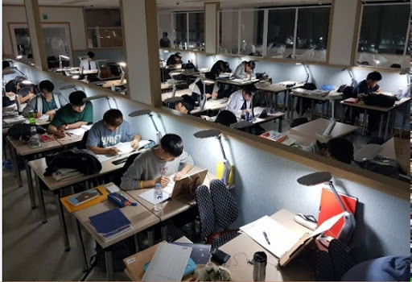


2020 / 나의 꿈 발표대회
01.
Beyond
Days
상병 김현재

Slide 4


2020 / 나의 꿈 발표대회
*
Turning
Point!
상병 김현재

Slide 5




2020 / 나의 꿈 발표대회
상병 김현재

Slide 6
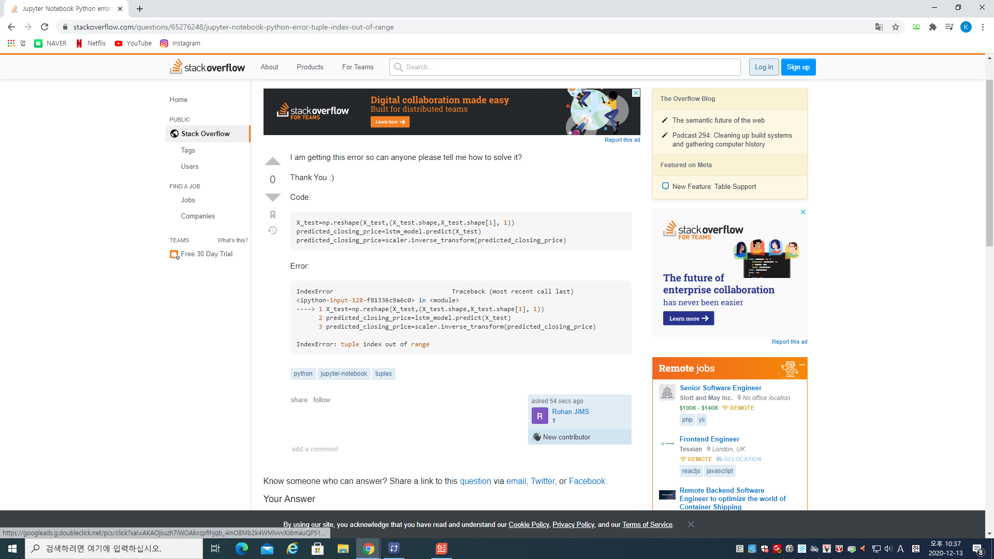
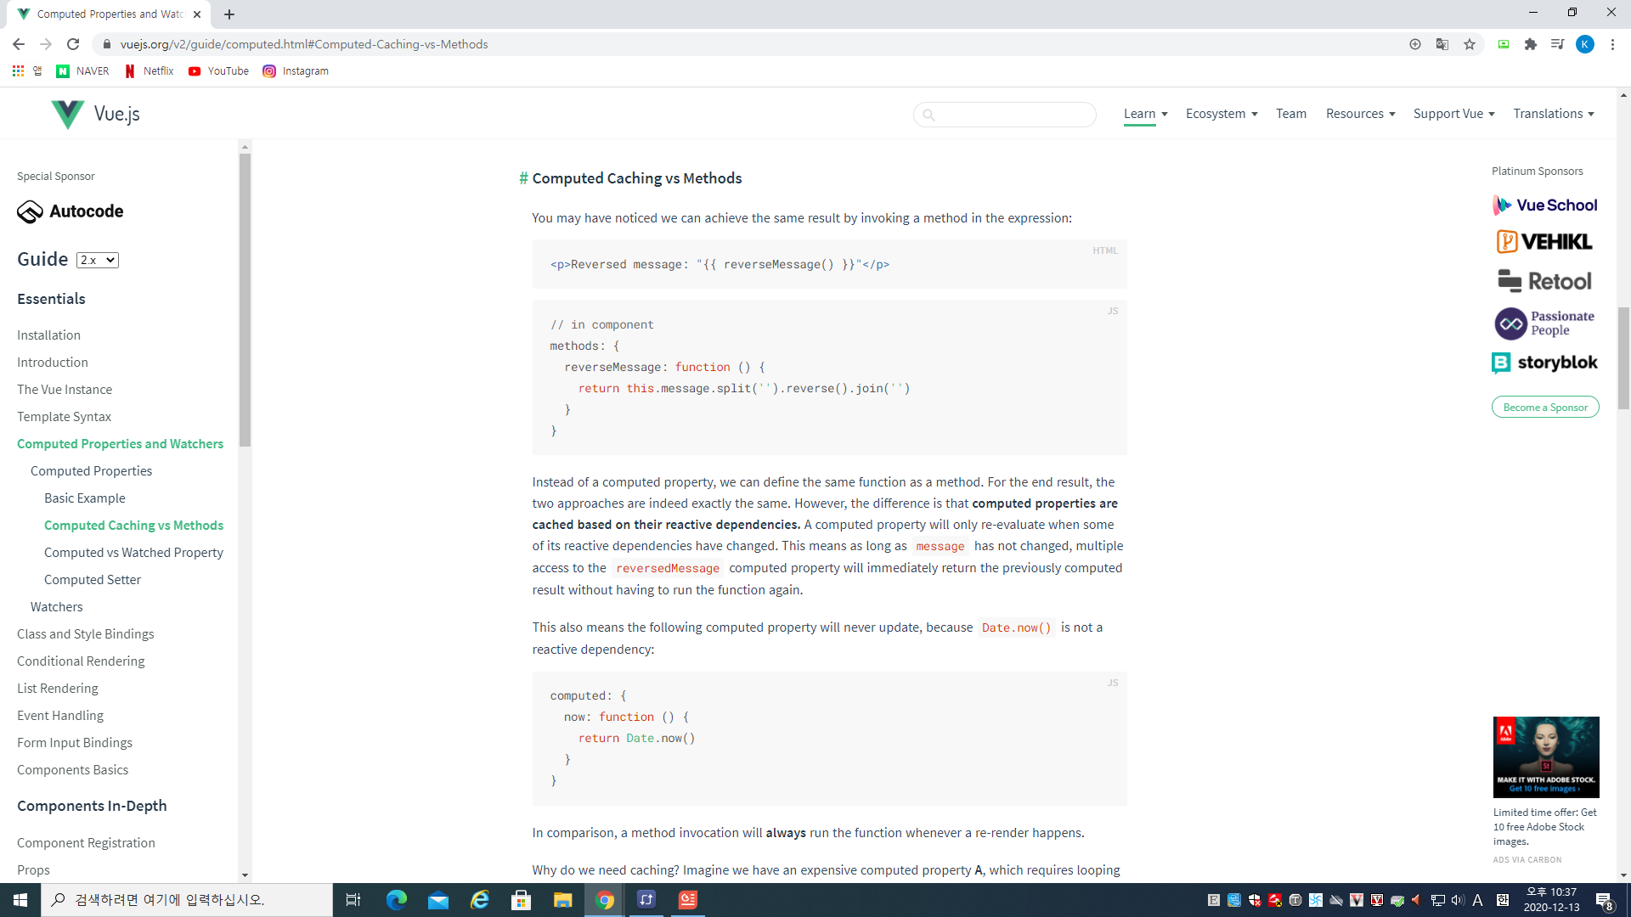
2020 / 나의 꿈 발표대회
상병 김현재

Slide 7
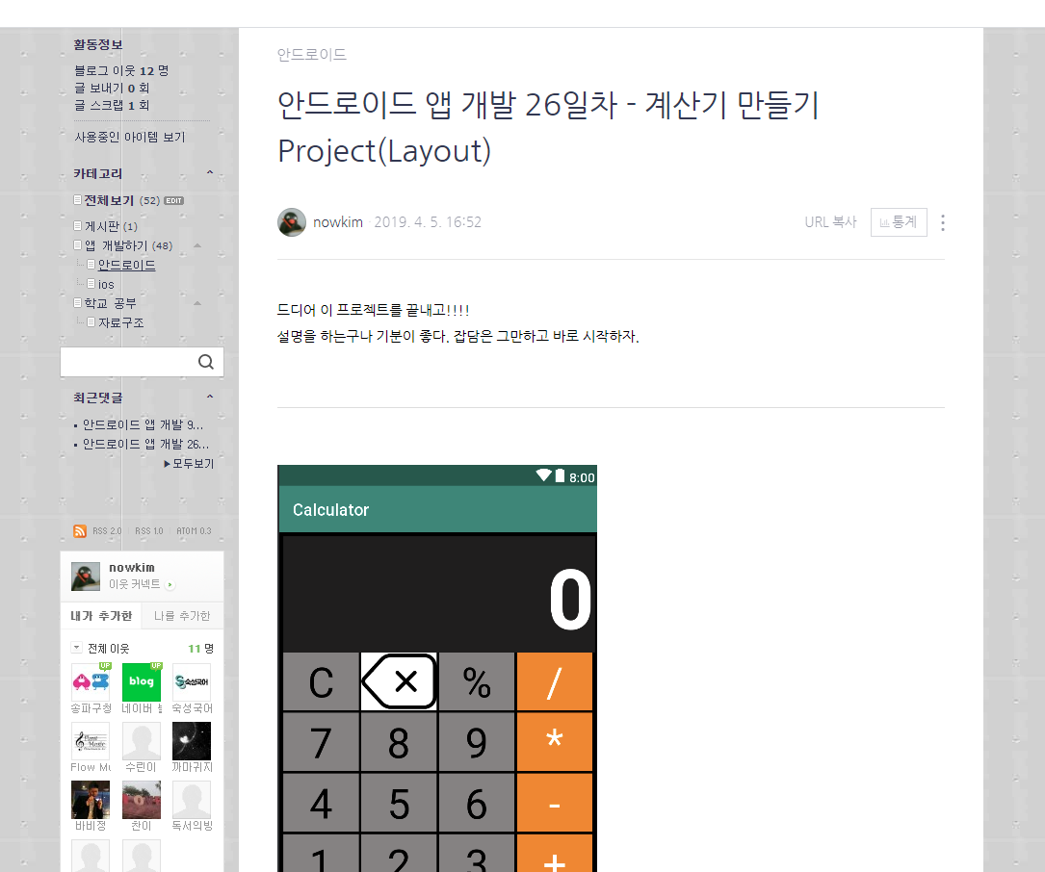
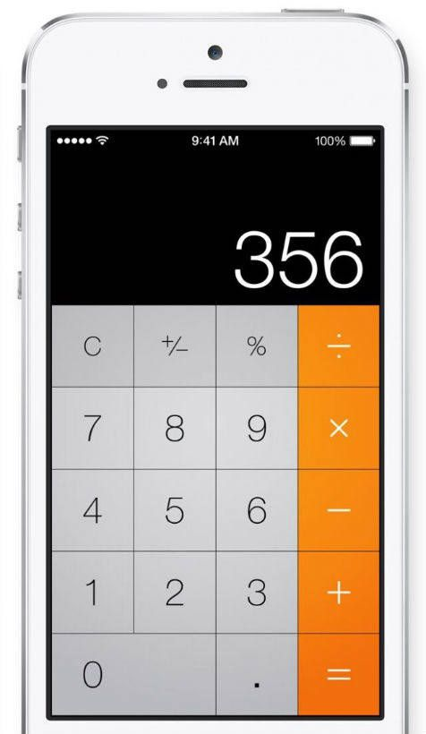
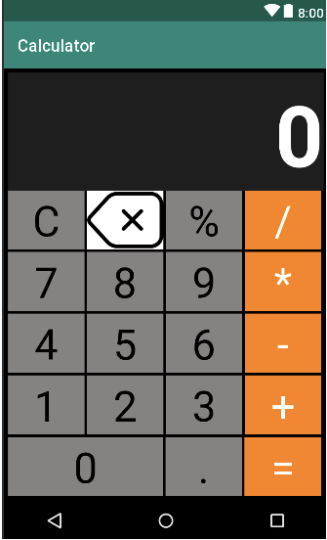
2020 / 나의 꿈 발표대회
1st
첫 번째
유의미한 결과물
만드는 데 총 2주일 소요
프로젝트를 진행하는 세부적인 과정은 블로그에 첨부되어 있습니다.
관련 소스코드는 GITHUB에 업로드 되어있습니다.
링크 : https://github.com/itsnowkim
상병 김현재

Slide 8
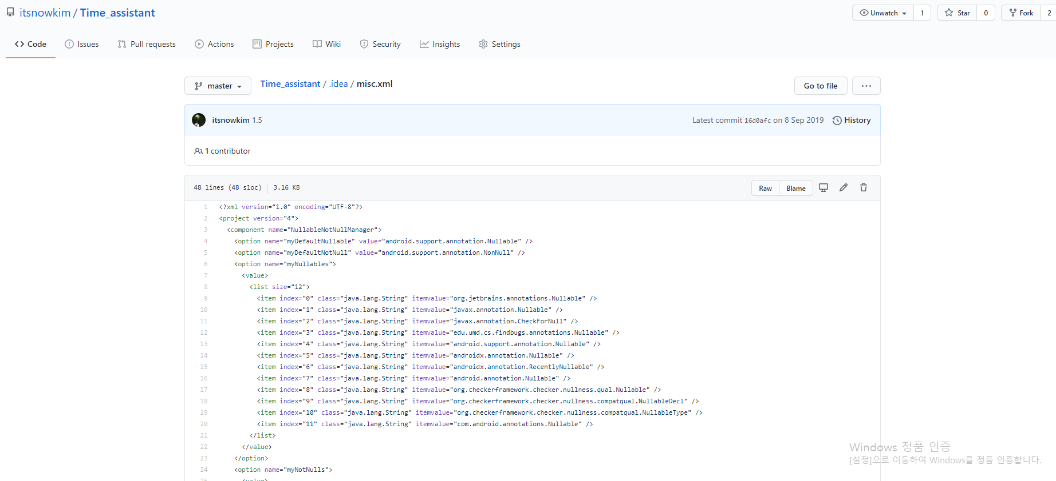

2020 / 나의 꿈 발표대회
상병 김현재

Slide 9
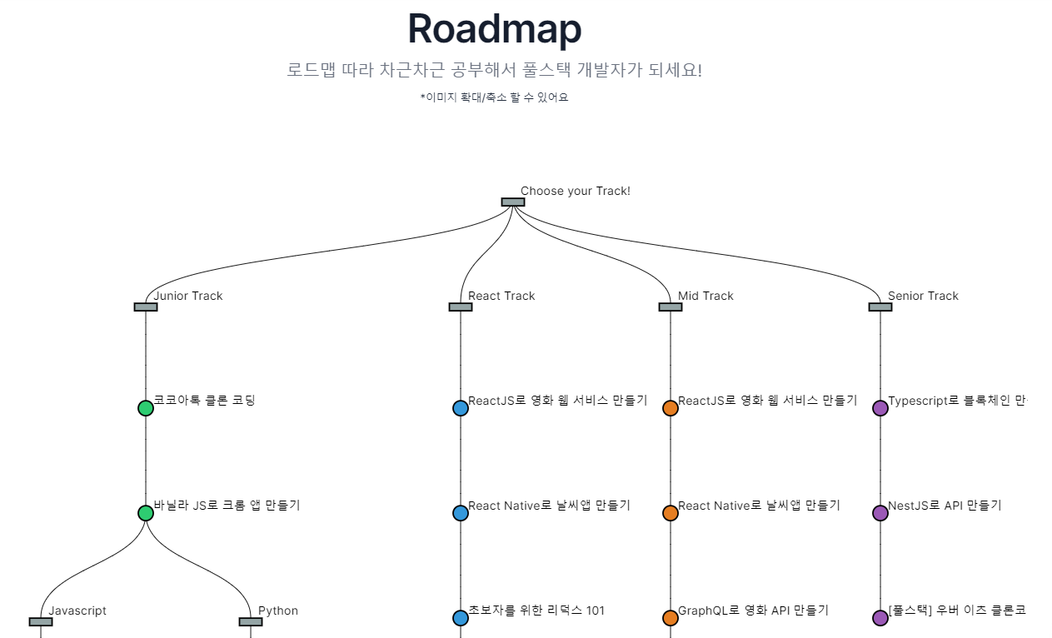
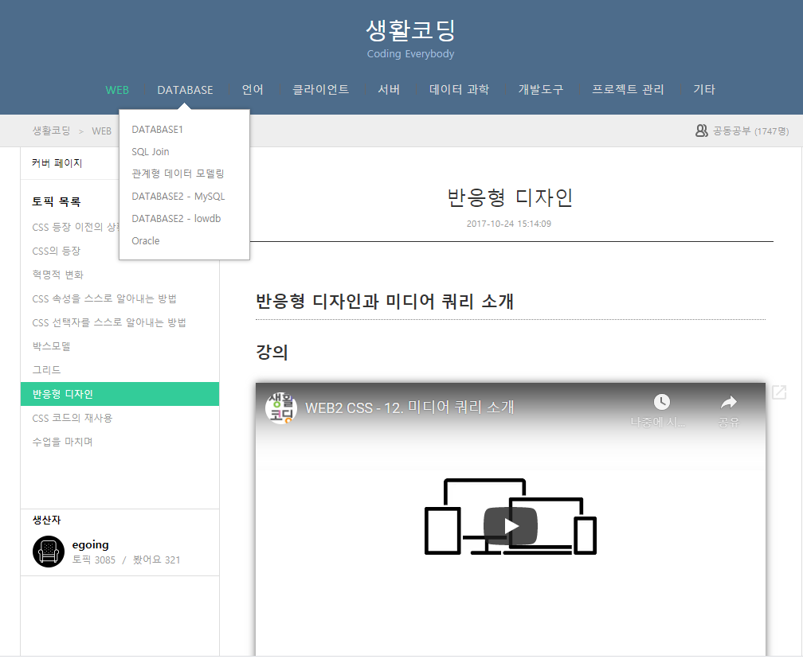

2020 / 나의 꿈 발표대회
01
WEB PROGRAMING
어떤 사업을 하더라도 홈페이지는 필수다!
FrontEnd/BackEnd
상병 김현재

Slide 10
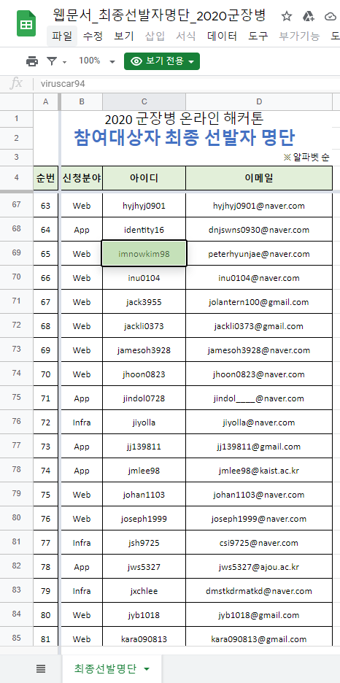
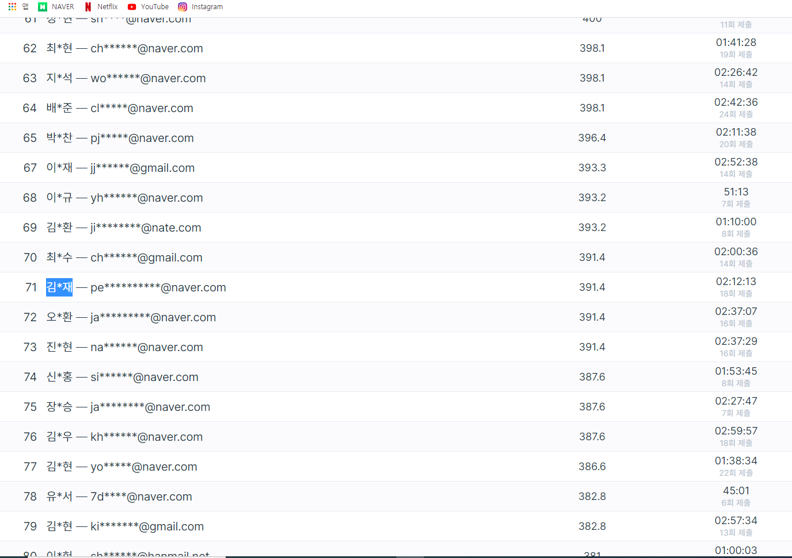
2020 / 나의 꿈 발표대회
상병 김현재

Slide 11
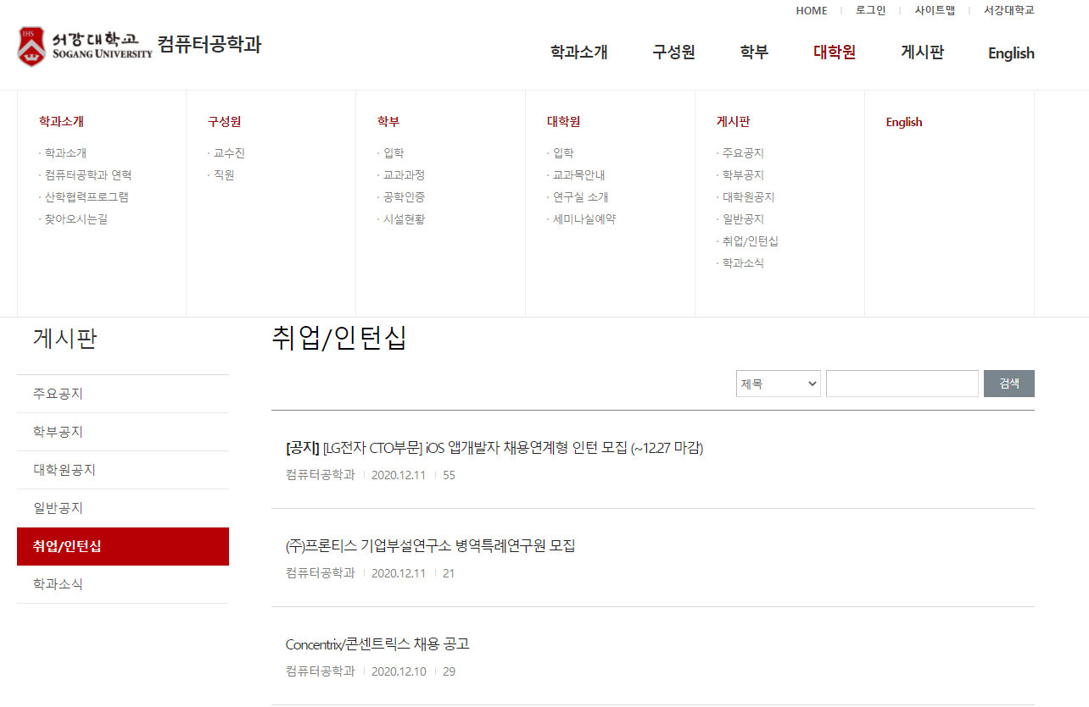
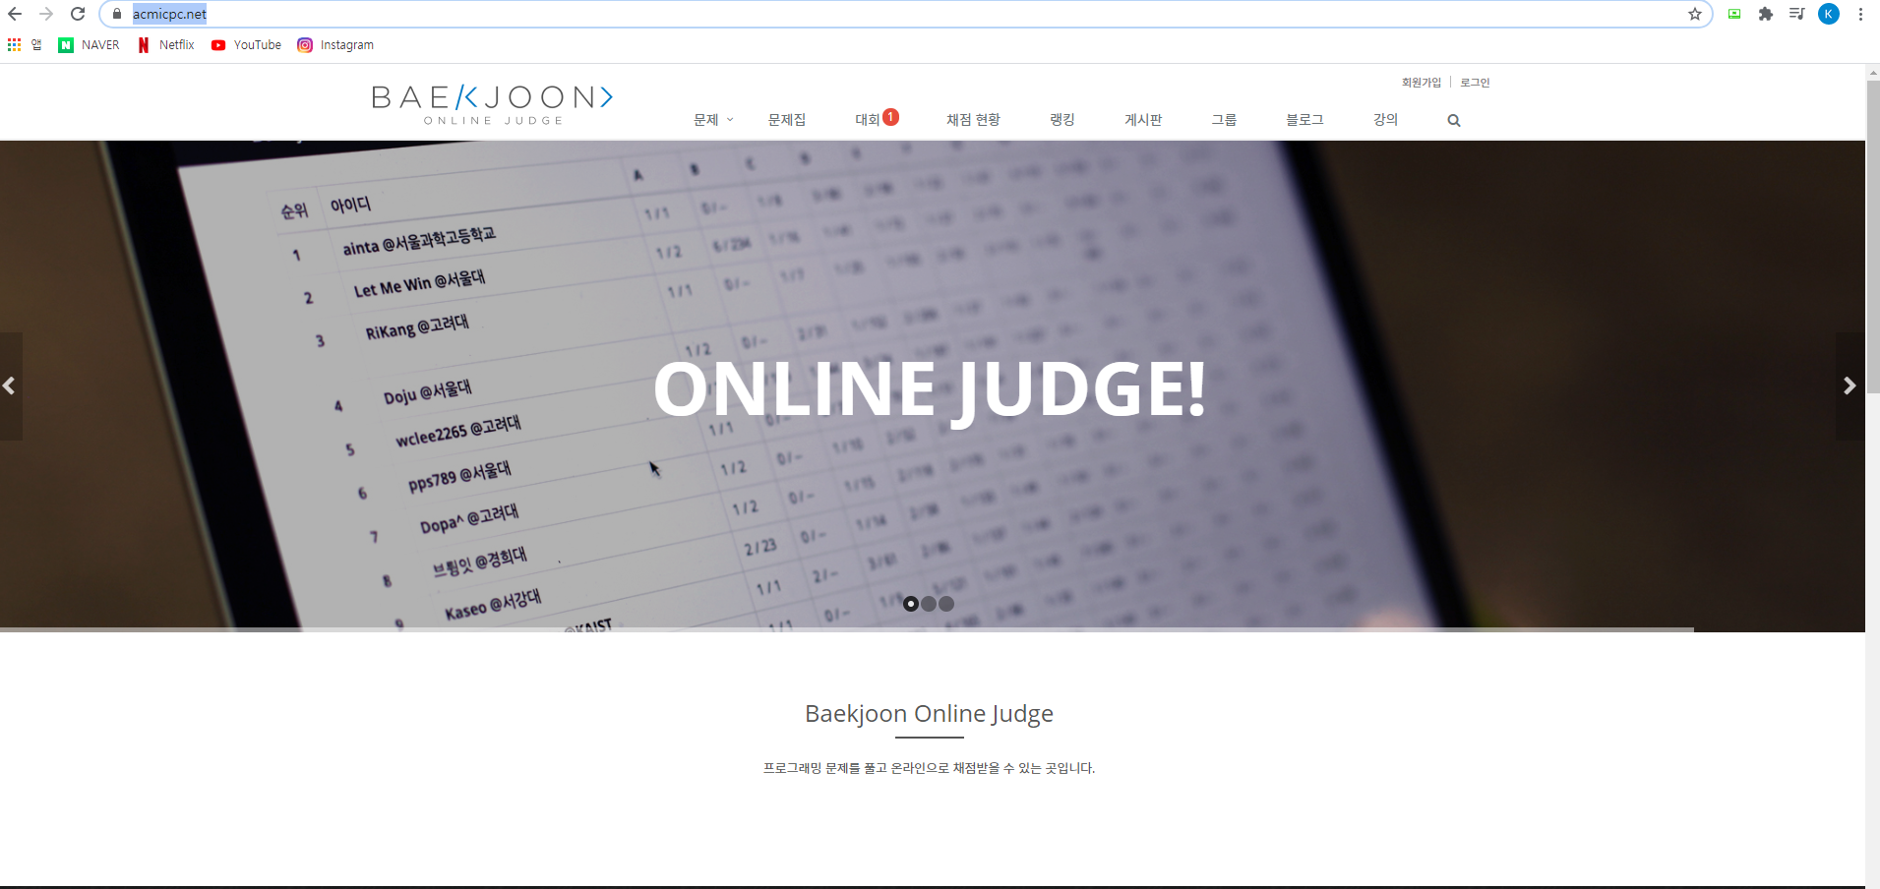
2020 / 나의 꿈 발표대회
02
Intern
실제 서비스를 개발하는 과정을 제대로
알고 싶다.
체계적으로 일을 한다는 것이 어떤 느낌인지
알고 싶다.
상병 김현재

Slide 12
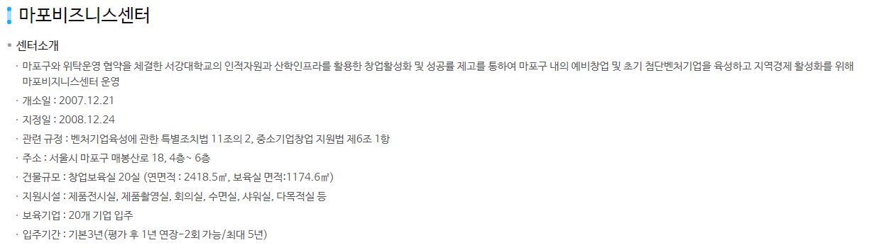
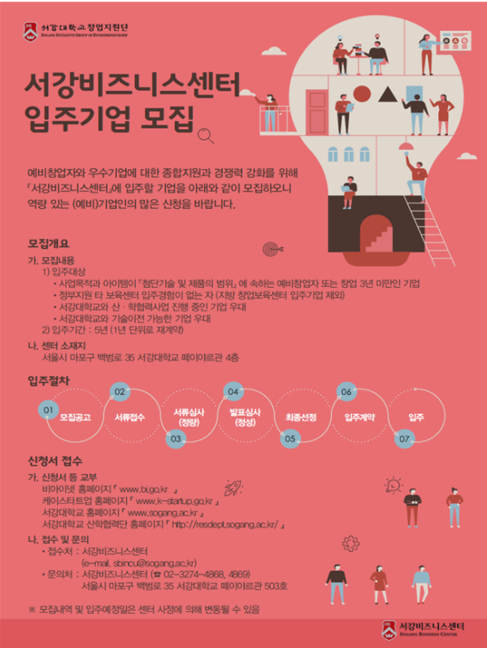


2020 / 나의 꿈 발표대회
03
Start-Up!
실제로 스타트업을 실현.
지금까지 축적될 기술과 경험을 바탕으로
스타트업을 시작할 계획.
상병 김현재

Slide 13
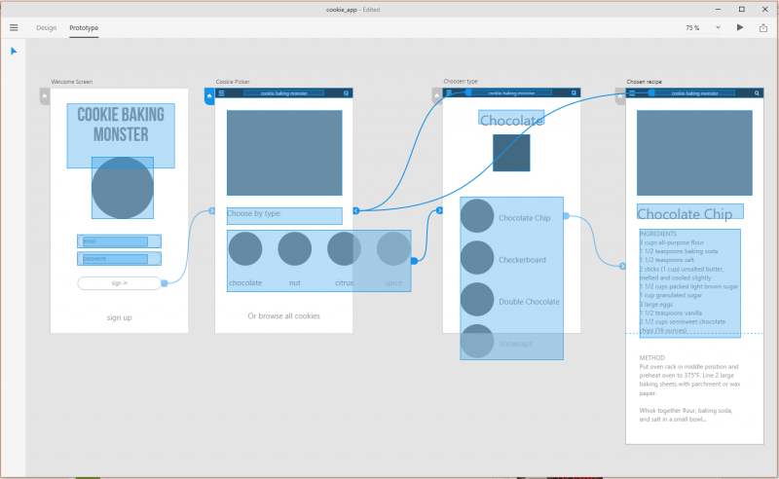

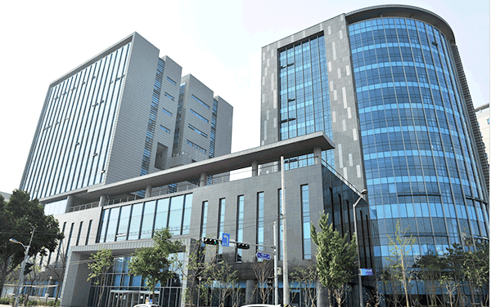

2020 / 나의 꿈 발표대회
2025
~
2030
비즈니스센터입주
2500만 이용자 확보
상병 김현재

Slide 14


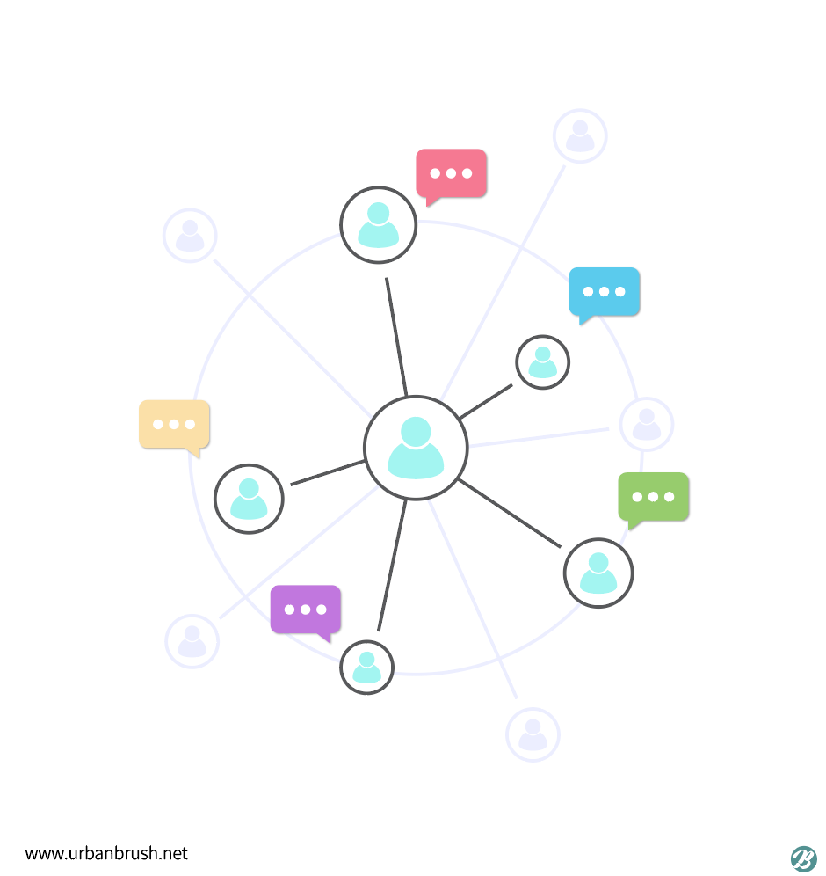
2020 / 나의 꿈 발표대회
01
02
03
상병 김현재

Slide 15
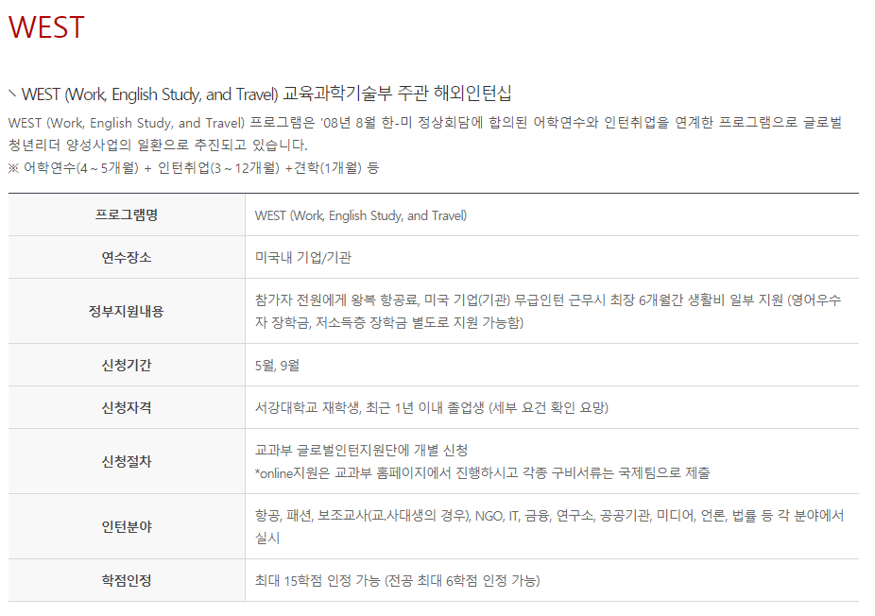
2020 / 나의 꿈 발표대회
Sol
01.
상병 김현재

Slide 16



2020 / 나의 꿈 발표대회
Sol
02.
상병 김현재

Slide 17


2020 / 나의 꿈 발표대회
Sol
03.
상병 김현재

Slide 18
2020 / 나의 꿈 발표대회
?
2040,
그리고 그 후
상병 김현재

Slide 19
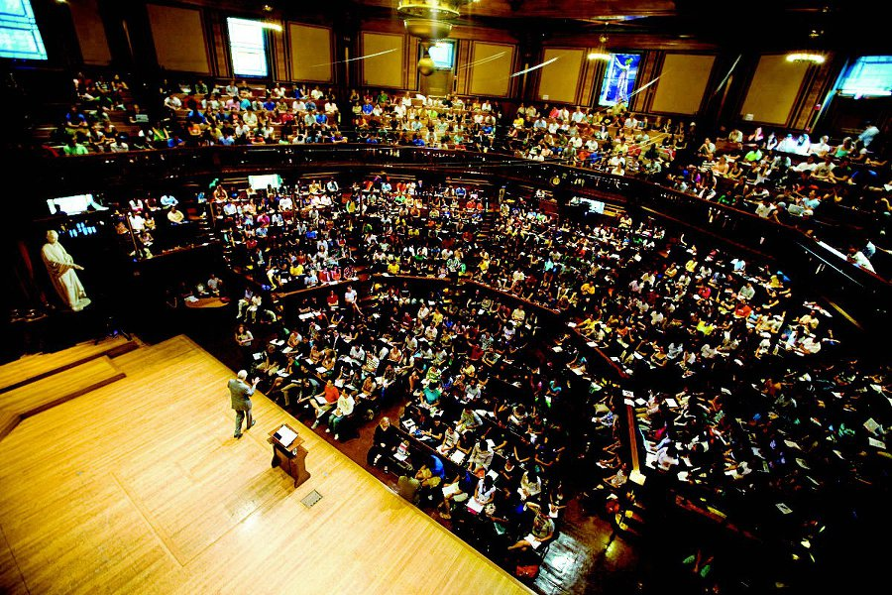
2020 / 나의 꿈 발표대회
내가 원하는 것
자서전
블로그
유튜브
티비
강연
상병 김현재

Slide 20


2020 / 나의 꿈 발표대회
중요한 것은 포기하지 않는 것이다.
더딘 것을 염려하지 말고, 멈출 것을 염려하라.

Slide 21

2020 / 나의 꿈 발표대회
상병 김현재

Slide 22
2020 / 나의 꿈 발표대회
THANK
YOU
상병 김현재

